Slide 1
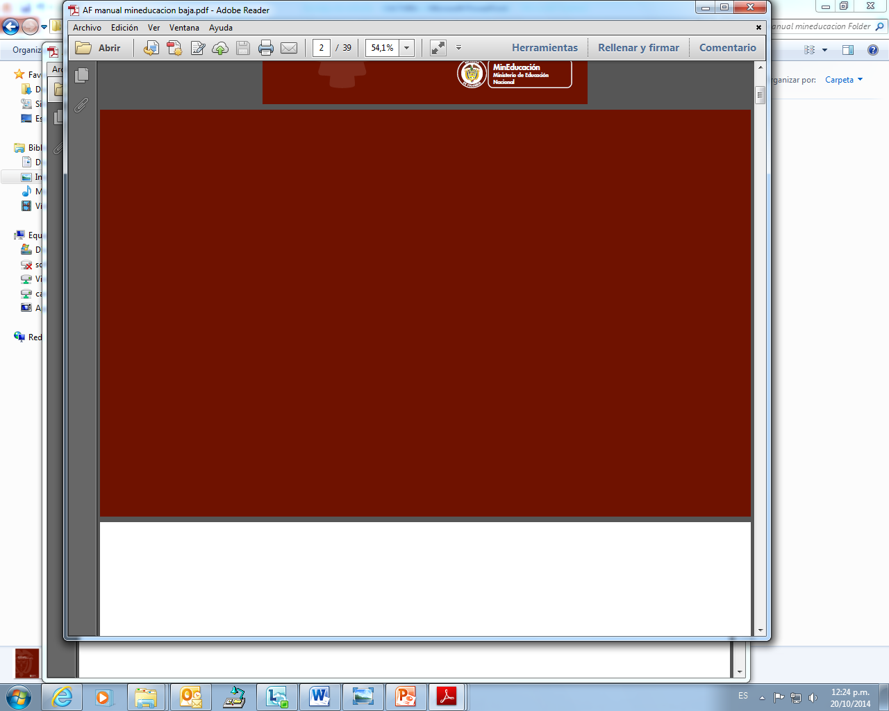



Unidad de Atencion al Ciudadano
INFORME DE SOLICITUDES DE ACCESO A LA INFORMACIÓN
Decreto 103 de 2015
Primer Trimestre de 2016
Bogotá, Abril 22 de 2016

Slide 2
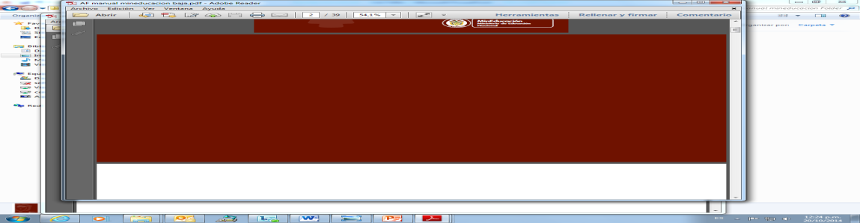
Derechos de petición de la información
Informe de solicitudes de acceso a información pública recibidas en el Ministerio de Educación Nacional - Primer Trimestre 2016
En cumplimiento de lo establecido en el decreto 103 del 20 de enero de 2015, por el cual se reglamenta parcialmente la Ley 1712 de 2014 y se dictan otras disposiciones, a continuación se presenta la información relacionada con las solicitudes de acceso a la información pública

Slide 3
Derechos de petición de la información
Durante el Primer trimestre de 2016 se recibieron 19 solicitudes de derechos de petición de información, de las cuales 17 fueron atendidos directamente por el Ministerio de Educación Nacional, y 2 solicitudes se trasladaron por competencia a otra entidad, ninguna solicitud fue negada.
SOLICITUDES DERECHOS DE PETICIÓN DE LA INFORMACION PRIMER TRIMESTRE 2015
Concepto | Total Primer Trimestre 2016
Solicitudes atendidas | 17
Solicitudes recibidas y trasladadas | 2
Solicitudes negadas | 0
Solicitudes recibidas | 19

Slide 4
Derechos de petición de la información
SOLICITUDES DERECHOS DE PETICIÓN DE LA INFORMACION PRIMER TRIMESTRE 2016
Mes | Total
Marzo | 8
Enero | 1
Febrero | 10
Total | 19
Para los meses de Enero a Marzo de 2016 se refleja que el mes con mayor número de derechos de petición corresponde a Febrero con un total de 10, seguido por el mes de Marzo con un total de 10. Para un total de 19 en el Primer trimestre del año 2016

Slide 5
Derechos de petición de la información
DERECHOS DE PETICIÓN DE INFORMACIÓN 1 TRIMESTRE 2016 POR DEPENDENCIA
Dependencia | Enero | Febrero | Marzo | Total general
Subdirección de Inspección y Vigilancia |  | 2 | 2 | 4
Oficina Asesora Jurídica |  | 1 | 2 | 3
Subdirección de Recursos Humanos del Sector Educación | 1 |  | 1 | 2
Unidad de Atención al Ciudadano |  | 1 | 1 | 2
Subdirección de Monitoreo y Control |  |  | 1 | 1
Programa de Alimentación Escolar |  | 1 |  | 1
Dirección de Calidad Para la Educación Preescolar, |  | 1 |  | 1
Subdirección de Acceso |  | 1 |  | 1
Grupo de Gestión Documental |  | 1 |  | 1
Grupo de Convalidaciones |  |  | 1 | 1
Despacho del Viceministro de Educación Superior |  |  | 1 | 1
Subdirección de Fortalecimiento Institucional |  |  | 1 | 1
Total general | 1 | 8 | 10 | 19
Del Primer trimestre del año 2016 el mes con mayor número de derechos de petición de la información fue Marzo con un total de 10, seguido por febrero con un total de 10.
Se recibieron 19 derechos de petición de información. En los cuales la dependencia que mas recibió asignaciones fue la Subdirección de Inspección y Vigilancia con un total de 4.

Slide 6
Unidad de Atencion al Ciudadano
Detalle de Derechos de Petición de Información
Primer Trimestre 2016

